Slide 1
Ochrana poškozených a zvlášť zranitelných obětí Konference k 20. výročí České asociace právniček, z.s.
Poslanecká sněmovna Parlamentu České republiky
14.11.2024

Slide 2
Ochrana poškozených a zvlášť zranitelných obětí Konference k 20. výročí České asociace právniček, z.s. Akce se koná pod záštitou Předsedkyně PSP Markéty Pekarové Adamové a Ústavně-právního výboru Poslanecké sněmovny

Slide 3
HARMONOGRAM DNEŠNÍHO DNE
9:00 – 9:30 Prezence
9:30 – 10:00 Zahájení a poděkování za poskytnutí záštity
10:00 – 11:00 I. Blok – Vymáhání náhrady škody v adhézním řízení s mezinárodním prvkem
„Možnosti postupu při zajištění majetku a výkonu rozhodnutí o náhradě škody v přeshraničních civilních věcech“ - Mgr. Lucie Seidlová – mezinárodní odbor civilní Ministerstvo spravedlnosti ČR
„Možnosti mezinárodní spolupráce (EU)v oblasti vrácení věci poškozenému a náhrady škody poškozenému v trestním řízení“ - JUDr. Světlana Kloučková, Ph.D. – Nejvyšší státní zastupitelství ČR
11:00 – 11:30 Coffee break

Slide 4
HARMONOGRAM DNEŠNÍHO DNE
11: 30 – 12:30 II. Blok – Zvlášť zranitelné oběti a jejich ochrana v České republice
„„Zvlášť zranitelná oběť a její práva a postavení v trestním řízení“
- JUDr. Daniela Přibylová, Krajské státní zastupitelství České Budějovice
- JUDr. Petra Carvanová, advokátka
12:30 – 13:30 Coffee break
13:30 – 14:30 Panelová diskuse
„K aktuálnímu tématu poškozených a zvlášť zranitelných obětí napříč právní úpravou“
14:30-15:00 Ukončení konference

Slide 5
Ochrana poškozených a zvlášť zranitelných obětí Konference k 20. výročí České asociace právniček, z.s.
Poslanecká sněmovna Parlamentu České republiky
14.11.2024

Slide 6
České sdružení žen právniček je zapsaným spolkem žen právniček, který byl založen z podnětu evropského sdružení žen právniček (European Women Lawyers Association) dne 14.5.2004 v Praze na zakládající konferenci, které se zúčastnily renomované právničky členských států EU a zejména paní Cherrie Booth Blair.
Sdružuje právničky ze všech oborů práva, to je soudkyně, advokátky, notářky, státní zástupkyně, podnikové právničky a také studentky práv. Cíle tohoto sdružení jsou vyjádřeny v programovém prohlášení, které spočívá především ve snaze zvýšit právní vědomí občanů a zlepšit mravní a kulturní úroveň společnosti výkonem své profese.
Členská základna se od založení sdružení rozrostla a konečný počet se stále mění.

Slide 7
Sdružení pracuje na úsecích práva občanského, rodinného, pracovního, obchodního, trestního a práva duševního a průmyslového vlastnictví. Sdružení úzce spolupracuje s obdobnými sdruženími žen právniček v členských státech EU.
Programem sdružení je připojení se k mezinárodnímu programu Evropského sdružení žen právniček tím, že se podílí na jejich akcích, jejichž cílem je přispět ke zkvalitnění veškerých oblastí práva jak na úrovni členských zemí, tak i práva evropského.
Dále si klade za cíl aktivně se podílet na tvorbě práva vnitrostátního. Za tím účelem vyvíjí iniciativu z podnětu svých členek, které přispějí ke zkvalitnění legislativy v jednotlivých právních odvětvích.
Konečně posledním významným úkolem jeho programu je působení na poli prevence, zejména potírání negativních jevů ve společnosti, mající za následek morální úpadek ve vztazích rodinných, občanských, pracovních, obchodních apod.

Slide 8
Ochrana poškozených a zvlášť zranitelných obětí Konference k 20. výročí České asociace právniček, z.s.
Poslanecká sněmovna Parlamentu České republiky
14.11.2024

Slide 9
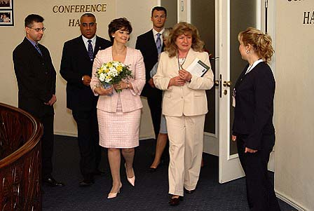
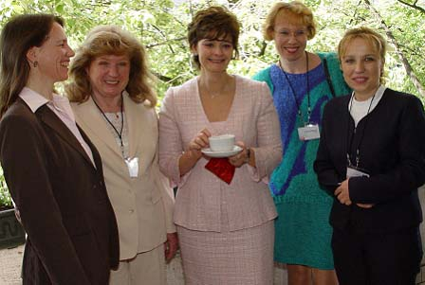
Založení České asociace právniček, z.s.
Praha 2004

Slide 11
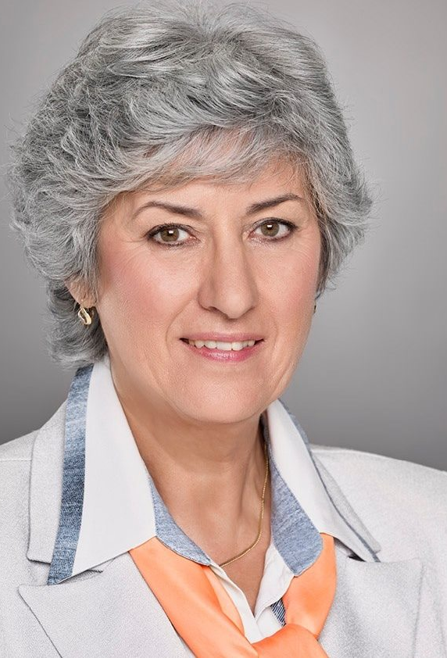
Právničky z Evropy se sešly v Senátu na konferenci "Síla ženy v době krize". Konferenci pořádala místopředsedkyně Senátu Alena Gajdůšková spolu s Evropskou asociací právniček EWLA.
„V rámci této konference se v Praze potkává mocná síla, kterou je ženský princip a právo. A to je síla, která pomůže posunout svět tím správným směrem. Musíme trvat na tom, aby byla zajištěna lidská práva každého jednotlivce a to ženy opravdu umí,“ uvedla ve své zahajovací řeči Alena Gajdůšková.
„Světu se povede lépe, pokud jej povedou silné ženy,“ tato slova pronesla Regula Kagi-Diener, viceprezidentka Evropské konfederace právniček. „Je potřeba podporovat pozice žen nejen v justici, ale i v celé společnosti. Vysoce kvalifikované a motivované ženy je potřeba podporovat zejména v době krize, protože představují potenciál, který je nevyužitý a který je velice kvalitní,“ zdůraznila.
Na konferenci vystoupil kromě zástupkyň profesních organizací právniček z Česka, Francie, Švýcarska, Nizozemí a Itálie.
Senát 2012

Slide 12
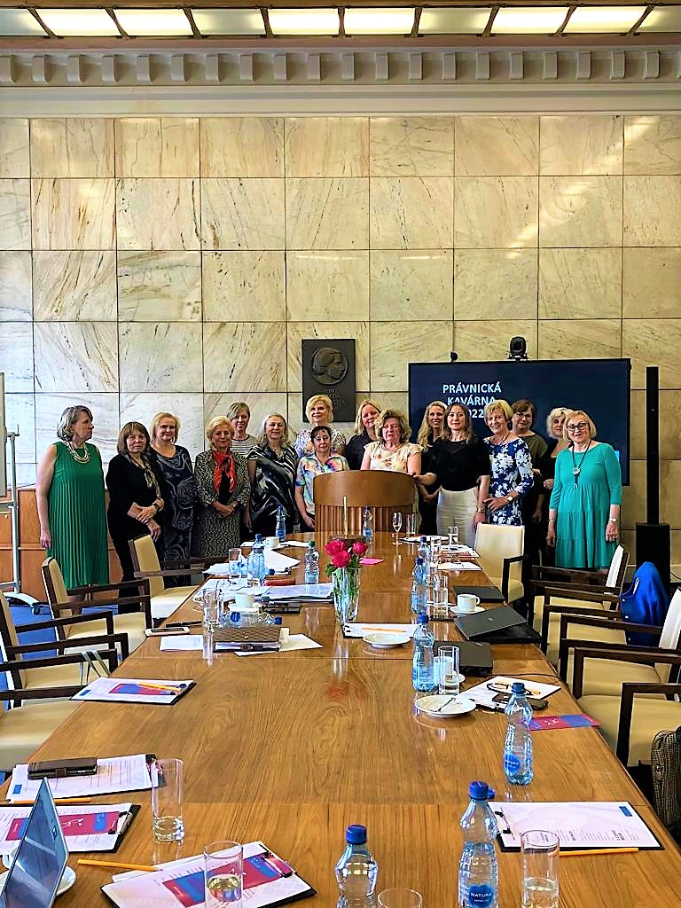
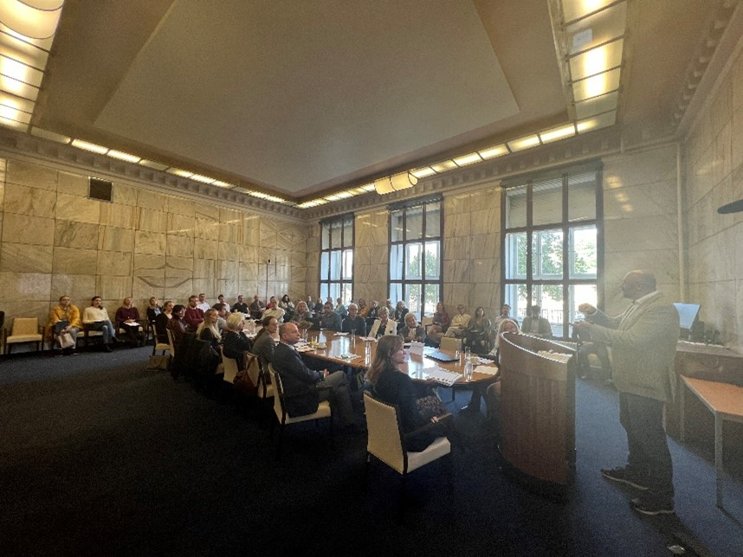
Aktuální trendy v odškodňování újmy od roku 2016

Slide 13
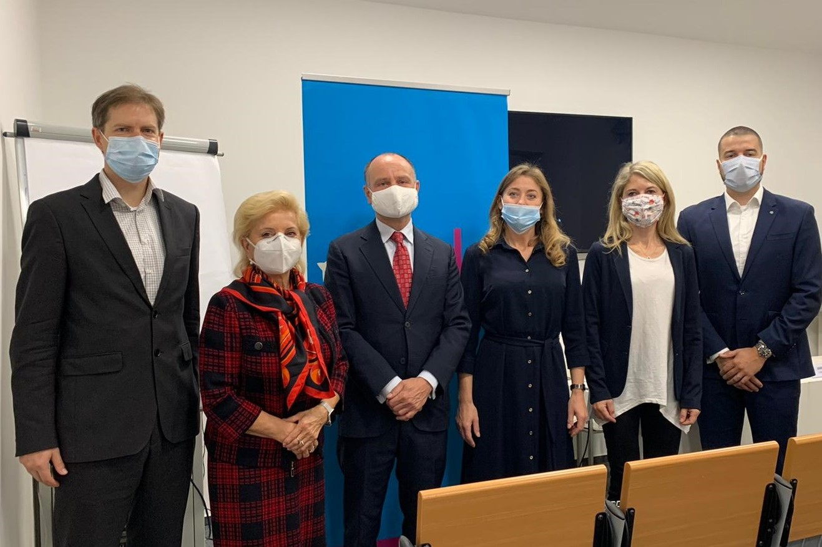
Ani v době pandemie jsme nezaháleli

Slide 14
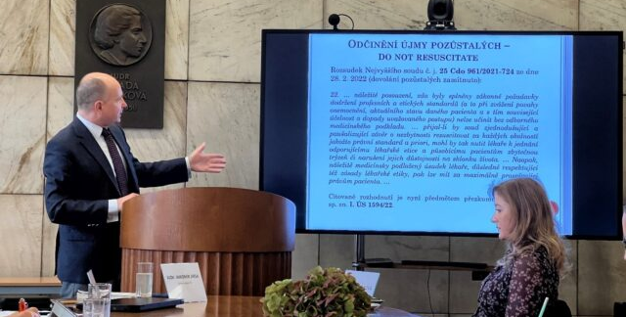
Aktuální trendy v odškodňování újmy od roku 2016

Slide 15
Ochrana poškozených a zvlášť zranitelných obětí Konference k 20. výročí České asociace právniček, z.s. Akce se koná pod záštitou Předsedkyně PSP Markéty Pekarové Adamové a Ústavně-právního výboru Poslanecké sněmovny

